Slide 1
SERVIÇO RAP/DDR:
Adesões para o Módulo Diploma Digital
Guido Lemos
Lavid - UFPB

Slide 2
Enfrentamos um problema crônico de grande proporção
CPI da ALEPE aponta para mais de 20 mil alunos sendo razoável estimar um custo de 50 mil reais por fraude, chegando a uma estimativa de 1 bilhão de reais, se considerarmos que Pernambuco tem 9,3 milhoes de habitantes e o Brasil 209, é razoável considerar que as fraudes no Brasil possam atingir cerca de 450 mil estudantes (http://www.alepe.pe.gov.br/2016/07/21/investigacoes-realizadas-pela-cpi-na-alepe-apontam-mais-de-20-mil-estudantes-prejudicados/)
Operação enquadra escolas que emitiram 350 mil diplomas falsos e movimentaram R$ 700 milhões em 5 anos, fazendo o mesmo cálculo considerando que o Rio de Janeiro tem 16,72 milhões de habitantes a estimativa é que 3,75 milhões de estudantes possam ter sido prejudicados no Brasil (https://extra.globo.com/casos-de-policia/operacao-enquadra-escolas-que-emitiram-350-mil-diplomas-falsos-movimentaram-700-milhoes-em-5-anos-23097384.html)
Mais de 65 mil diplomas emitidos pela Associação de Ensino Superior de Nova Iguaçu, mantenedora da Universidade Iguaçu (Unig), do Rio de Janeiro, foram cancelados em 2018 pelo MEC (https://desafiosdaeducacao.com.br/mec-cancela-65-mil-diplomas-por-fraude-em-instituicoes-de-ensino/)

Slide 3
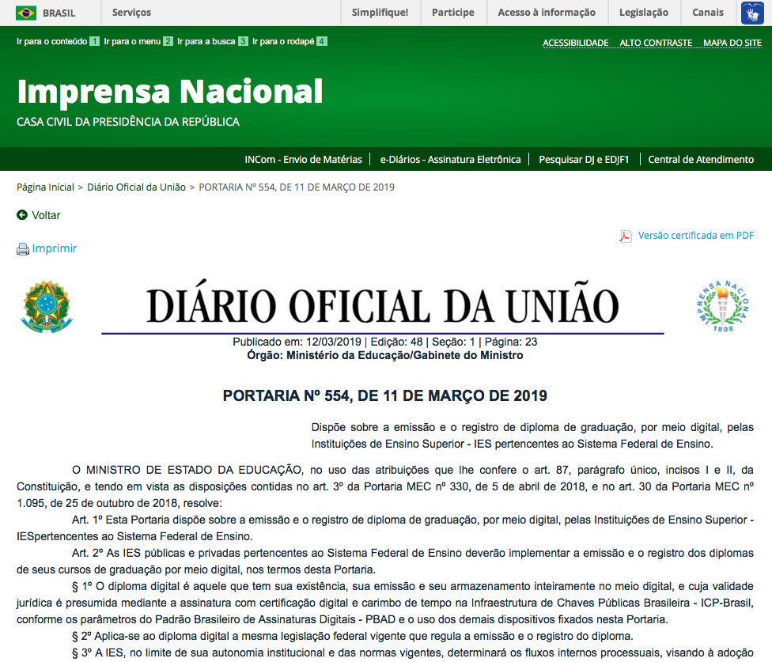

Slide 4
Combate a Fraudes e Garantia de Disponibilidade
Fraudes
Externas
Apresentação de cópias falsas de diplomas
Internas
Individuais
Emissão e registro de diplomas irregulares
Adulteração do livro de registros
Institucionais
Comercialização de diplomas irregulares
Acesso contínuo ao Acervo de Diplomas
CERTIFICAÇÃO DIGITAL
BLOCKCHAIN
PRESERVAÇÃO DIGITAL

Slide 5
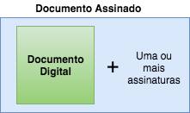
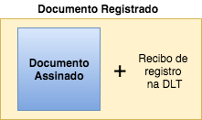
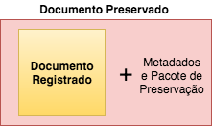
Classes e versões de DDR tratadas

Slide 6
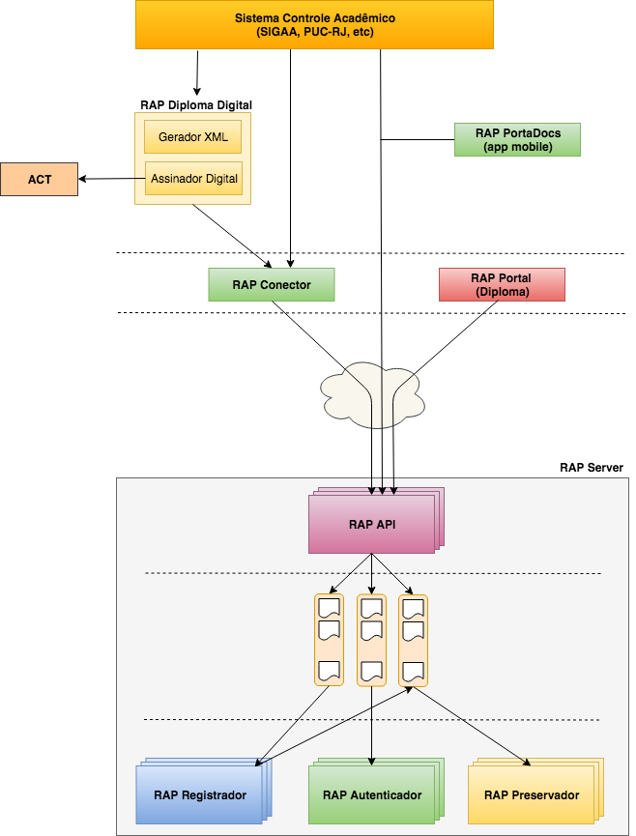
Arquitetura do Serviço
Principais componentes:
Webservice para Registro e Autenticação
Portal de Autenticação Interativo
Conectores de Integração com ERP IES
Repositório de Preservação Digital Integrado
Gerador DDR (PDF/A ou XML)
Baseado em templates personalizáveis
Representação visual com metadados
Assinador DDR
Offline, com instalação e uso controlado
Validação e assinatura em lote
Integração flexível com workflow/ERP
Porta Documentos Eletrônicos
app mobile - versões para o detentor e para o receptor do diploma

Slide 7
Conclusões
O uso combinado das tecnologias de blockchain, certificação digital e preservação digital torna possível a criação de plataformas, escaláveis e agnósticas, para registro, autenticação e preservação de documentos digitais como diplomas, contratos etc.
Estas plataformas agregam transparência e simplicidade aos processos de registro e autenticação dificultando ou impossibilitando a ocorrência de fraudes
O registro unificado permite que o MEC acompanhe de forma dinâmica a emissão de diplomas no País (inclusive para detecção precoce de eventuais desvios)
A autenticação centralizada permite que o MEC monitore a ocorrência de diplomas ilegítimos na primeira utilização e também onde os egressos legítimos das IES estão atuando

Slide 8
SERVIÇO RAP/DDR:
Adesões para o Módulo Diploma Digital
atendimento@rnp.pb

